Slide 1
Северная Америка
Население и страны

Slide 2
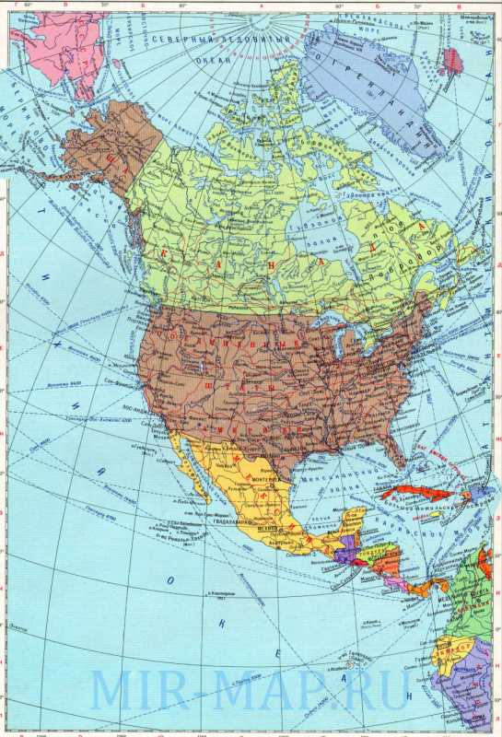
США
КАНАДА
США
МЕКСИКА

Slide 3
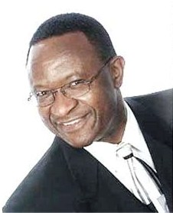
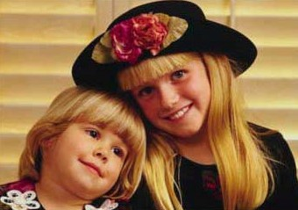
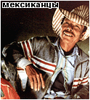
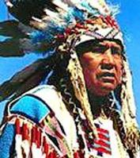
Численность населения
Численность населения Северной Америки составляет более 450 млн. человек

Slide 4
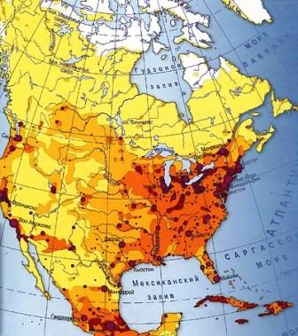
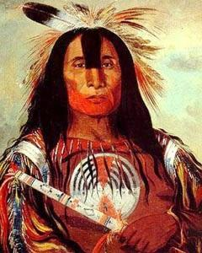
Заселение материка
Заселение материка началось примерно 2,5-3 тыс. лет назад. Древние предки индейцев расселились по всей территории материка.

Slide 5
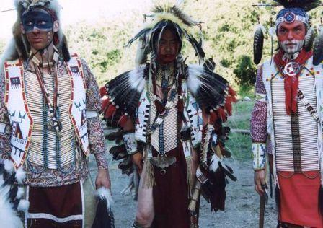
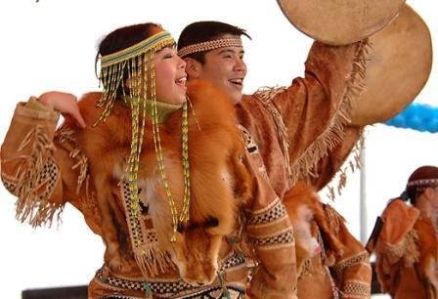
Коренное население
Индейцы
Эскимосы

Slide 6
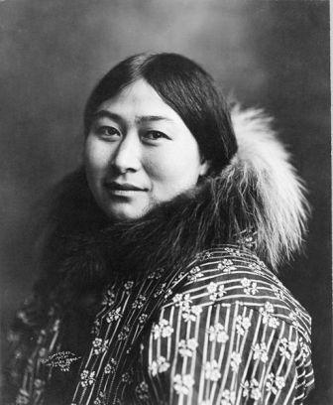
Эскимосы
Предки современных индейцев появились позднее. Они начали осваивать арктические и субарктические территории, так как южные районы уже были заняты.

Slide 7
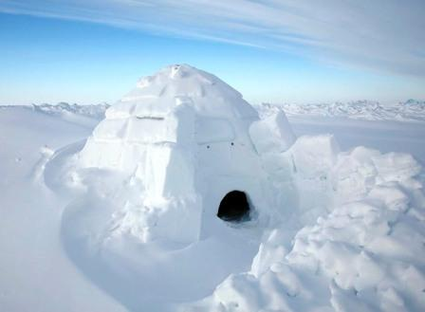
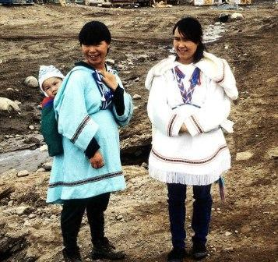
Эскимосы
Эскимосы называют себя инуитами. Живут они на Аляске, севере Канады и в Гренландии, в особых домах из снега – иглу. Всего их насчитывается около 60 тыс. человек.

Slide 8
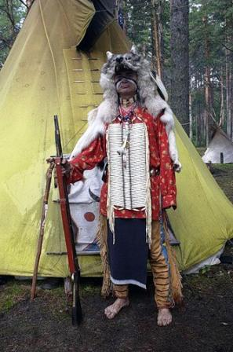
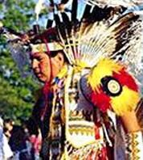
Индейцы
Численность современных индейцев составляет около 15 млн. человек. Индейцы занимались охотой, рыболовством и земледелием. Они выращивали кукурузу, томаты и другие культурные растения

Slide 9
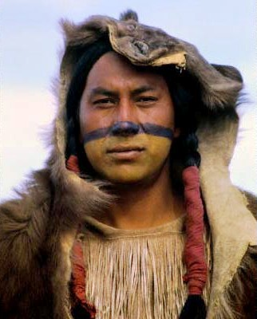
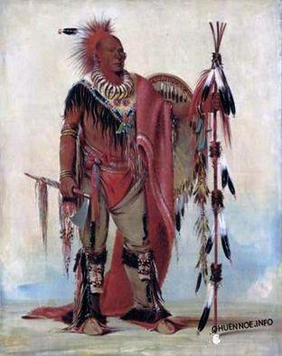
Индейцы
С приходом европейцев судьба индейцев сложилась трагически: их истребляли, сгоняли с плодородных земель. Многие индейские племена – ирокезы, гуроны, алгонкины, сиу, семинолы исчезли или сократились в численности.

Slide 10
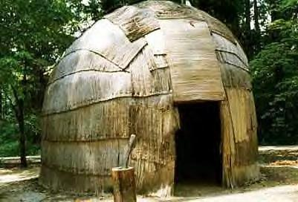
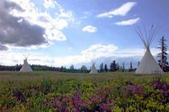
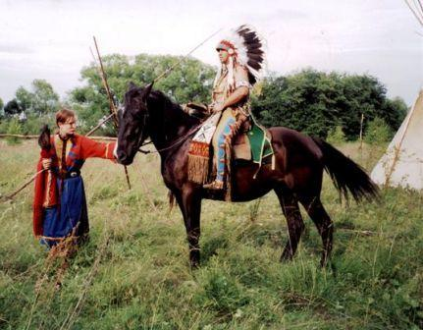
Индейцы
Живут индейцы в жилищах, которые называются вигвам.

Slide 11
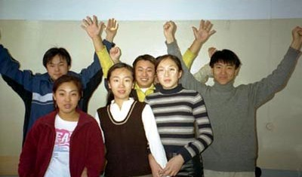
Современное население
Основную часть населения составляют выходцы из разных стран Европы, в основном Великобритании. В последние десятилетия особенно возросло число переселенцев из Южной Америки и Азии.

Slide 12
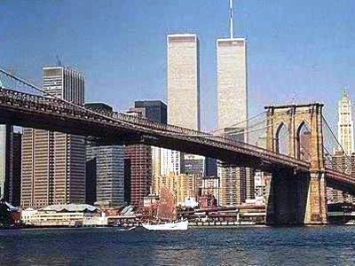
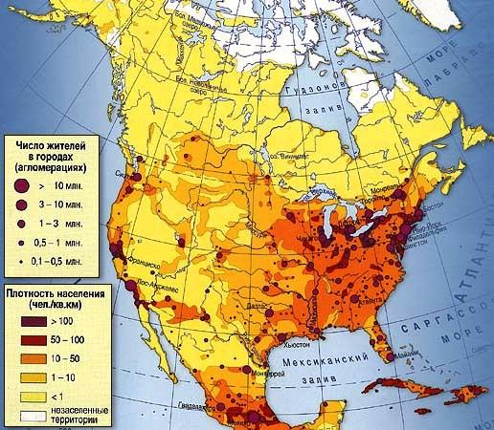
Размещение населения
Размещение населения в
Северной Америке зависит
прежде всего от истории
заселения материка и его
природных условий.
Наиболее заселена южная
и восточная части материка.

Slide 13
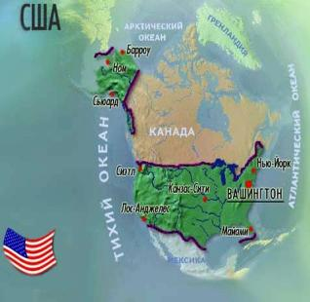
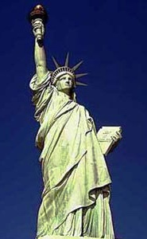
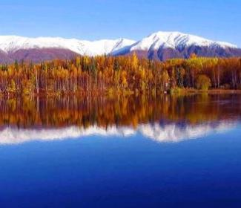
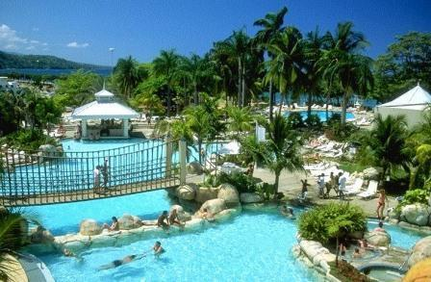
США
Аляска
США самая развитая страна мира.
Гавайские
острова

Slide 14
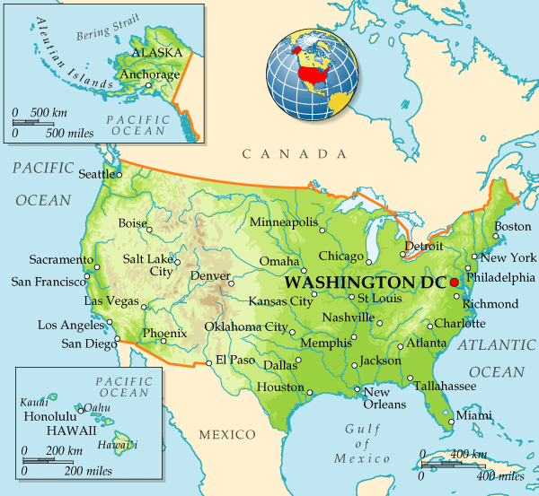
Соединённые Штаты граничат на севере с Канадой, на юге — сМексикой, также имеют морскую границу с Россией. Территория США — 9 363 тысячи кв. км ОмываютсяТихим океаном с запада и Атлантическим океаном — с востока. Административно страна делится на 50 штатов и федеральный округКолумбия,
в подчинении США также находится ряд островных территорий. Жителей США называют американцами,
а к самим США применяется общее название Америка.

Slide 15
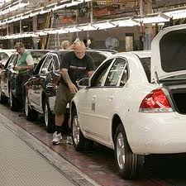
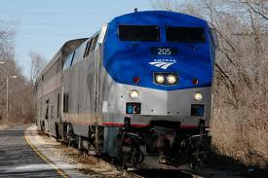
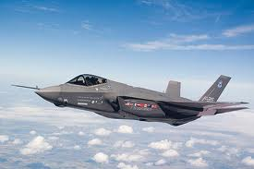
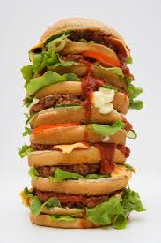
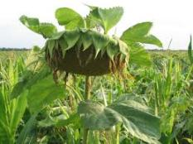
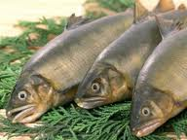
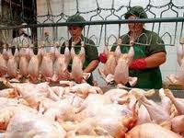
Промышленность США - самая мощная и многопрофильная в мире. Страна является одним из мировых лидеров в производстве большинства видов промышленной продукции: топлива, электроэнергии, металлов, машин и оборудования, химических волокон, продуктов питания.

